Slide 1
START
이주현

Slide 2
클래스
TEXT YOUR MESSAGE
TEXT YOUR MESSAGE
TEXT YOUR MESSAGE
TEXT YOUR MESSAGE

Slide 3

클래스
Chapter 1

Slide 4
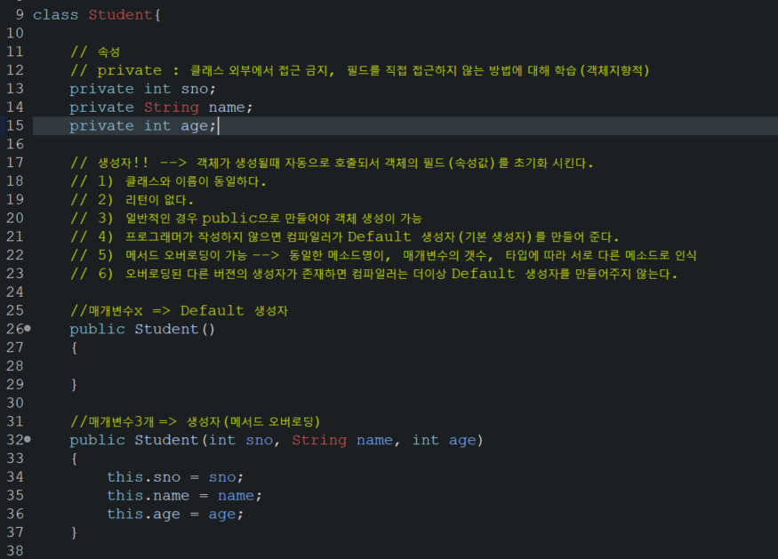
클래스
객체 → 속성(데이터) + 행동(메소드)

Slide 5
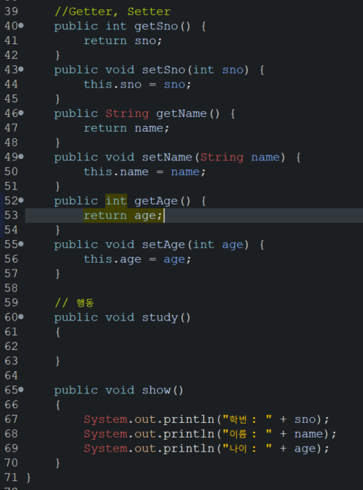
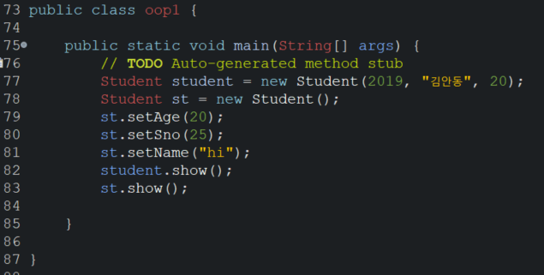
TEXT YOUR MESSAGE

Slide 6
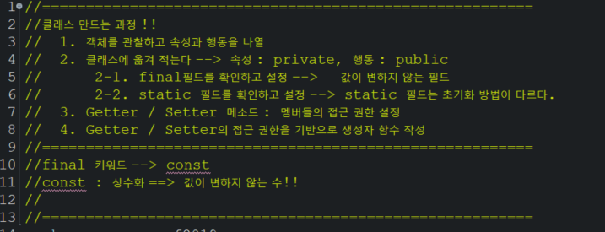
클래스 만드는 과정

Slide 7
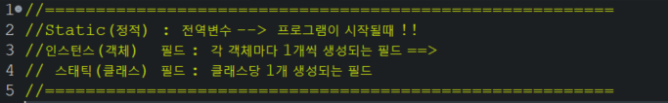
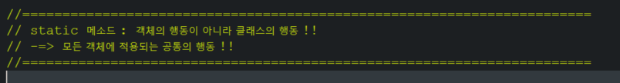
Static
정적 필드(Static)를 만들어서 얻는 이득이 무엇일까요 ?
static으로 수식한 필드는 프로그램 전체에 걸쳐 하나밖에 존재하지 않습니다.
프로그램 전체에 걸쳐 공유해야 하는 변수가 있다면 정적 필드를 이용

Slide 8
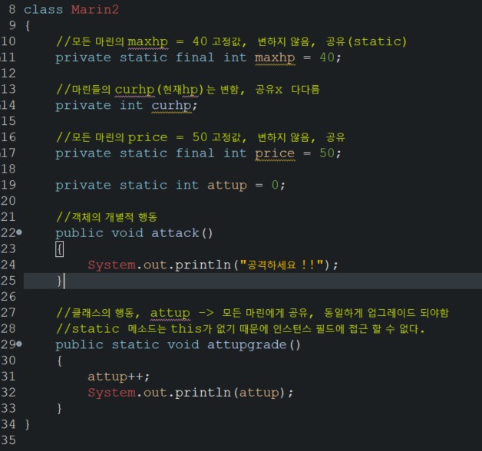
Static

Slide 9
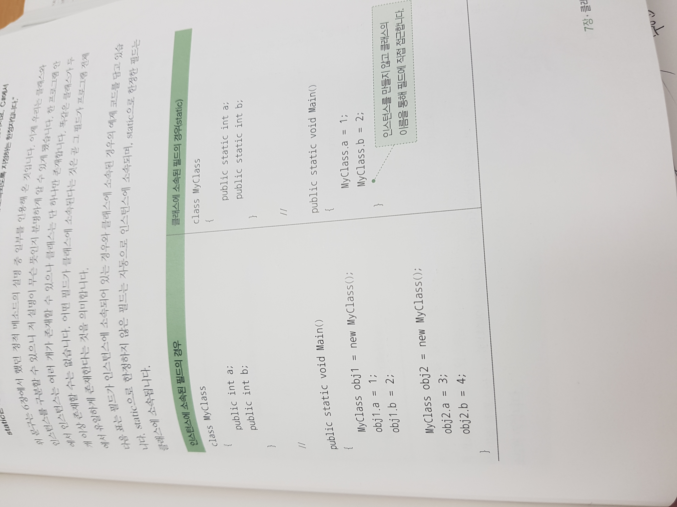
Static

Slide 10
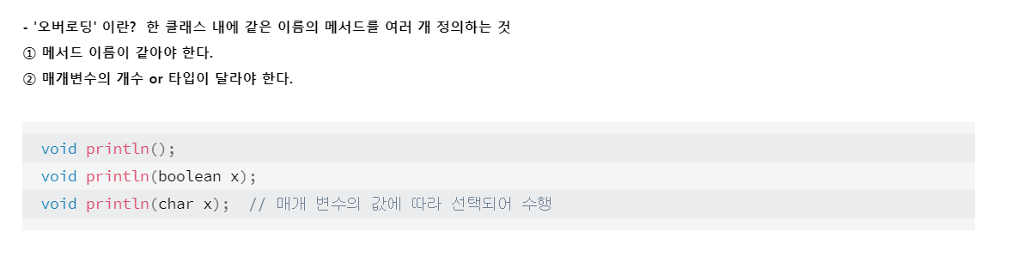
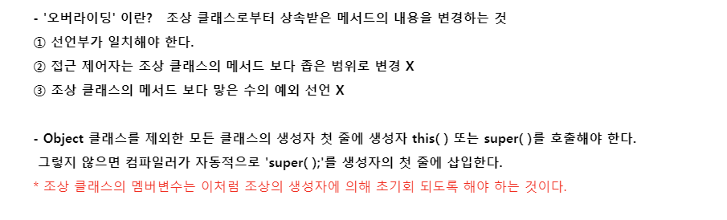
오버로딩, 오버라이딩

Slide 11
Q & A
QnA

Slide 12
THE END

